Slide 1
第13章 位运算
前面介绍的各种运算都是以字节（byte）为最基本单位进行的，然而，有些系统程序中要在位（bit）一级进行运算处理的。这正是C语言具有低级语言功能的体现，这使得C语言也能像机器或汇编语言那样用来编写系统级程序。所谓位运算是指进行二进制位的操作。

Slide 2
第13章 位运算
学习重点和难点：
  位运算符及其表达式
  位段
  位运算举例
学习本章后将学会位一级操作数据，给数据操作提供更多灵活性与独特性。

Slide 3
第13章 位运算
13.1 C语言位运算符
13.2 C语言位域（位段）
13.3 应用实例
13.4 本章小结
13.5 习题

Slide 4
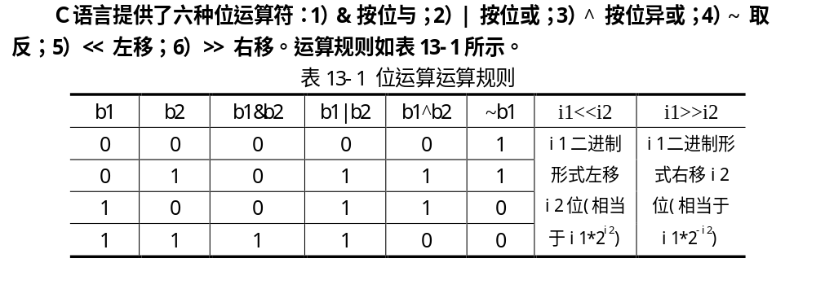

13.1 C语言位运算符

Slide 5

13.1 C语言位运算符
下面分别具体介绍：
1、按位与运算
按位与运算符"&"是双目运算符。其功能是参与运算的两数各对应的二进位相与。只有对应的两个二进位均为1时，结果位才为1，否则为0。参与运算的数以补码方式出现。

Slide 6
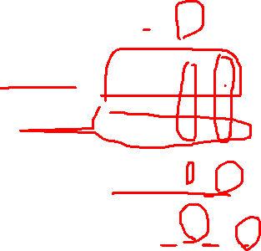
13.1 C语言位运算符
例如：9&5可写算式如下：
00001001 (9的二进制补码)
& 00000101 (5的二进制补码)
00000001 (1的二进制补码)
可见9&5=1。
按位与运算通常用来对某些位清0或保留某些位。例如把a 的高八位清 0 ，保留低八位，可作a&255运算( 255 的二进制数为0000000011111111)。

Slide 7

13.1 C语言位运算符
【例13-1】 与运算举例
  main(){
  int a=9,b=5,c;
  c=a&b;
  printf("a=%d\nb=%d\nc=%d\n",a,b,c);
  }

Slide 8
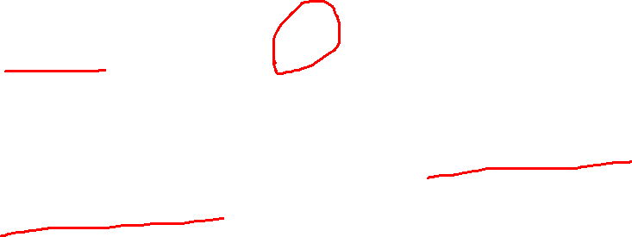
13.1 C语言位运算符
按位或运算符“|”是双目运算符。其功能是参与运算的两数各对应的二进位相或。只要对应的两个二进位有一个为1时，结果位就为1。参与运算的两个数均以补码出现。

Slide 9
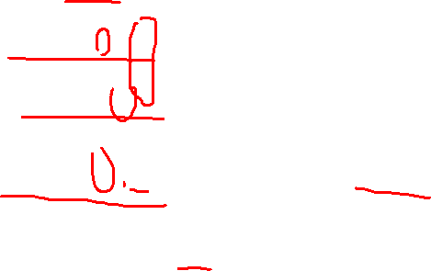
13.1 C语言位运算符
例如：9|5可写算式如下：
00001001
| 00000101
00001101 (十进制为13)
可见9|5=13

Slide 10
13.1 C语言位运算符
【例13-2】 或运算举例
  main(){
  int a=9,b=5,c;
  c=a|b;
  printf("a=%d\nb=%d\nc=%d\n",a,b,c);
  }

Slide 11
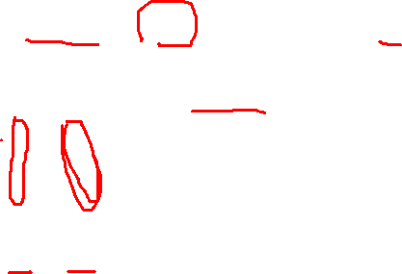
13.1 C语言位运算符
3、按位异或运算
按位异或运算符“^”是双目运算符。其功能是参与运算的两数各对应的二进位相异或，当两对应的二进位相异时，结果为1。参与运算数仍以补码出现，例如9^5可写成算式如下：
00001001
^ 00000101
00001100 (十进制为12)

Slide 12
13.1 C语言位运算符
【例13-3】 按位异或运算举例
  main(){
  int a=9;
  a=a^5;
  printf("a=%d\n",a);
  }

Slide 13
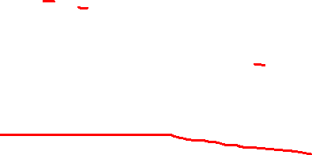
13.1 C语言位运算符
4、求反运算
求反运算符～为单目运算符，具有右结合性。其功能是对参与运算的数的各二进位按位求反。
例如～9的运算为：
~(0000000000001001)结果为：
1111111111110110

Slide 14
13.1 C语言位运算符
5、左移运算
左移运算符“<<”是双目运算符。其功能把“<< ”左边的运算数的各二进位全部左移若干位，由“<<”右边的数指定移动的位数，高位丢弃，低位补0。

Slide 15
13.1 C语言位运算符
5、左移运算
例如：a<<4
指把a的各二进位向左移动4位。如a=00000011(十进制3)，左移4位后为00110000(十进制48=3x2⁴)。

Slide 16
13.1 C语言位运算符
6、右移运算
右移运算符“>>”是双目运算符。其功能是把“>> ”左边的运算数的各二进位全部右移若干位，“>>”右边的数指定移动的位数。
例如：设 a=15，a>>2
表示把000001111右移为00000011(十进制3)。

Slide 17
13.1 C语言位运算符
6、右移运算
应该说明的是，对于有符号数，在右移时，符号位将随同移动。当为正数时，最高位补0，而为负数时，符号位为1，最高位是补0或是补1 取决于编译系统的规定。Turbo C和很多系统规定为补1。

Slide 18
13.1 C语言位运算符
注意: 是无符号整数喔!
【例13-4】 右移运算举例
  main(){
  unsigned a,b;
  printf("input a number: "); scanf("%d",&a);
  b=a>>5;
  b=b&15;
  printf("a=%d\tb=%d\n",a,b);
  }

Slide 19
13.1 C语言位运算符
请再看一例!
【例13-5】 左移运算举例
  main(){
  char a='a',b='b';int p,c,d;
  p=a;
  p=(p<<8)|b;
  d=p&0xff;
  c=(p&0xff00)>>8;
  printf("a=%d\nb=%d\nc=%d\nd=%d\n",a,b,c,d);
  }

Slide 20
13.2 C语言位域（位段）
有些信息在存储时，并不需要占用一个完整的字节，而只需占几个或一个二进制位。例如在存放一个开关量时，只有0和1两种状态，用一位二进位即可。为了节省存储空间，并使处理简便，Ｃ语言又提供了一种数据结构，称为“位域”或“位段”。

Slide 21
13.2 C语言位域（位段）
所谓“位域”是把一个字节中的二进位划分为几个不同的区域，并说明每个区域的位数。每个域有一个域名，允许在程序中按域名进行操作。这样就可以把几个不同的对象用一个字节的二进制位域来表示。

Slide 22
13.2 C语言位域（位段）
1、位域的定义和位域变量的说明
位域定义与结构定义相仿，其形式为：
    struct 位域结构名
    { 位域列表 };
其中位域列表的形式为：
类型说明符 位域名: 位域长度

Slide 23
13.2 C语言位域（位段）
例如：
    struct bits
    {
    int a:8;
    int b:2;
    int c:6;
    };

Slide 24
13.2 C语言位域（位段）
位域变量的说明与结构变量说明的方式相同。可采用先定义后说明，同时定义说明或者直接说明这三种方式。
  例如：
  struct bits
  { int a:8;
  int b:2;
  int c:6;
  } data;
说明data为bits变量，共占两个字节。其中位域a占8位，位域b占2位，位域c占6位。

Slide 25
13.2 C语言位域（位段）
对于位域的定义尚有以下几点说明：
1）一个位域必须存储在同一个字节中，不能跨两个字节。如一个字节所剩空间不够存放另一位域时，应从下一单元起存放该位域。也可以有意使某位域从下一单元开始。

Slide 26
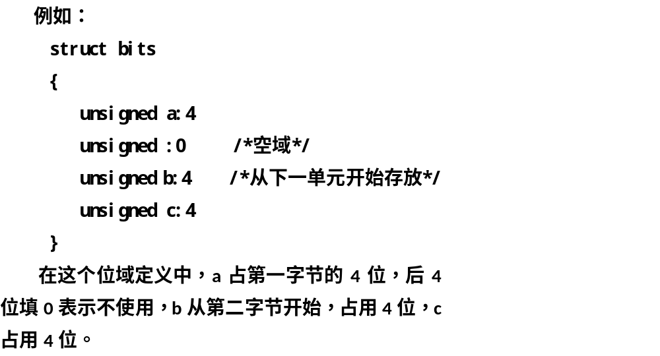
13.2 C语言位域（位段）

Slide 27
13.2 C语言位域（位段）
2）由于位域不允许跨两个字节，因此位域的长度不能大于一个字节的长度，也就是说不能超过8位二进位。
3）位域可以无位域名，这时它只用来做填充或调整位置。无名的位域是不能使用的。

Slide 28
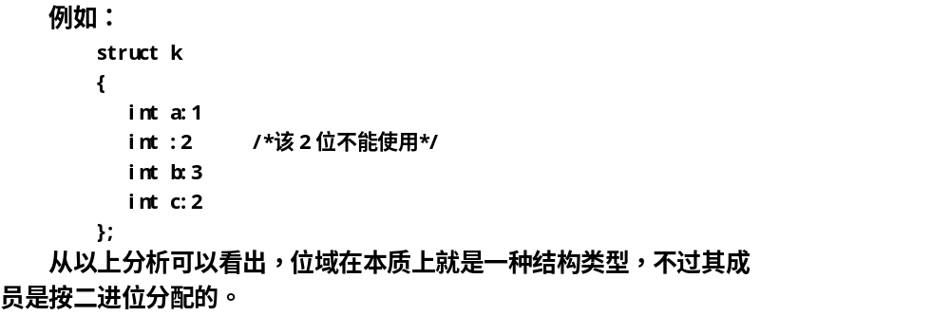
13.2 C语言位域（位段）

Slide 29
13.2 C语言位域（位段）
2、位域的使用
位域的使用和结构成员的使用相同，其一般形式为：
位域变量名•位域名
位域允许用各种格式输出。

Slide 30
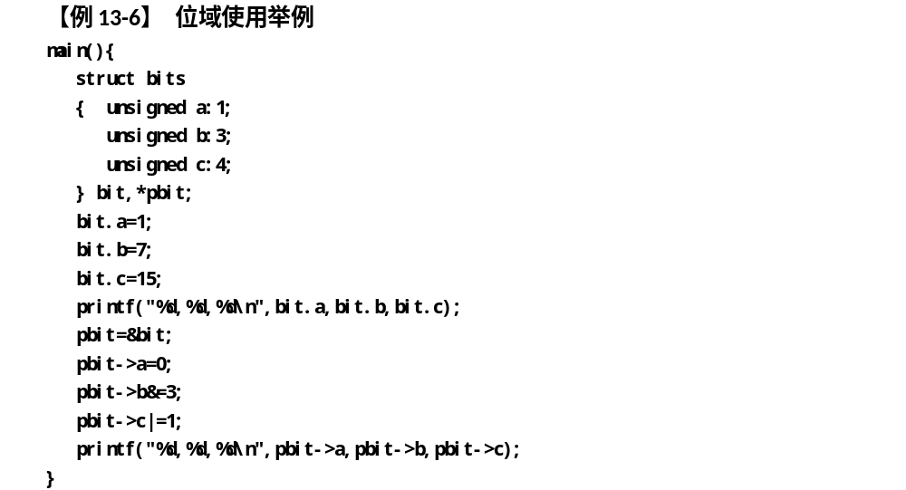
13.2 C语言位域（位段）

Slide 31
13.2 C语言位域（位段）
上例程序中定义了位域结构bits，三个位域为a,b,c。说明了bits类型的变量bit和指向bits类型的指针变量pbit。这表示位域也是可以使用指针的。程序的7、8、9三行分别给三个位域赋值(应注意赋值不能超过该位域的允许范围)。程序第10行以整型量格式输出三个域的内容。第11行把位域变量bit的地址送给指针变量pbit。第12行用指针方式给位域a重新赋值，赋为0。第13行使用了复合的位运算符"&="，该行相当于：pbit->b=pbit->b&3

Slide 32
13.2 C语言位域（位段）
pbit->b=pbit->b&3
位域b中原有值为7，与3作按位与运算的结果为3(111&011=011,十进制值为3)。同样，程序第14行中使用了复合位运算符"|="，相当于：
pbit->c=pbit->c|1
其结果为15。程序第15行用指针方式输出了这三个域的值。

Slide 33
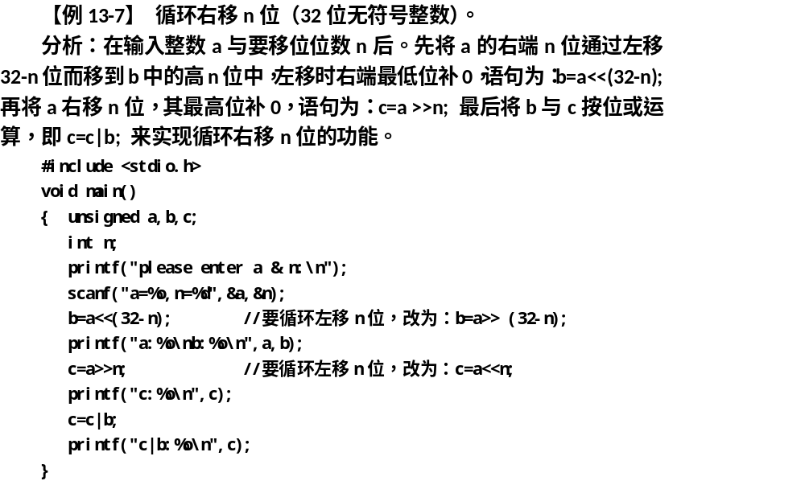
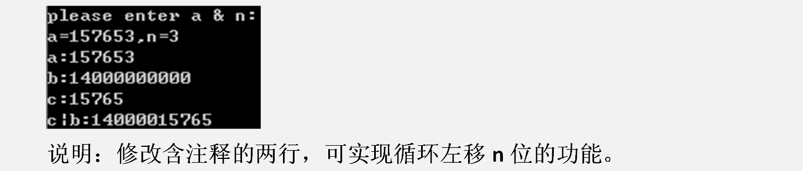
13.3 应用实例

Slide 34
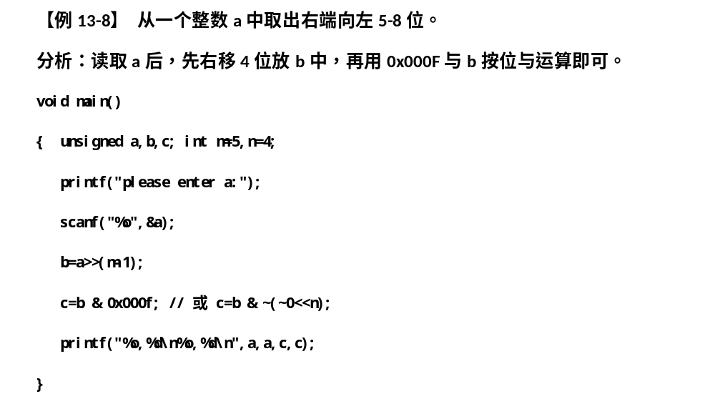
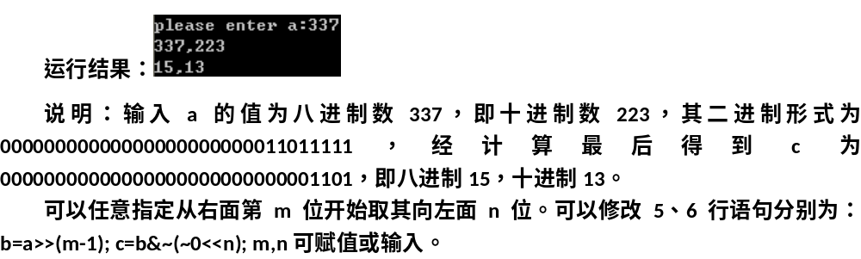
13.3 应用实例

Slide 35
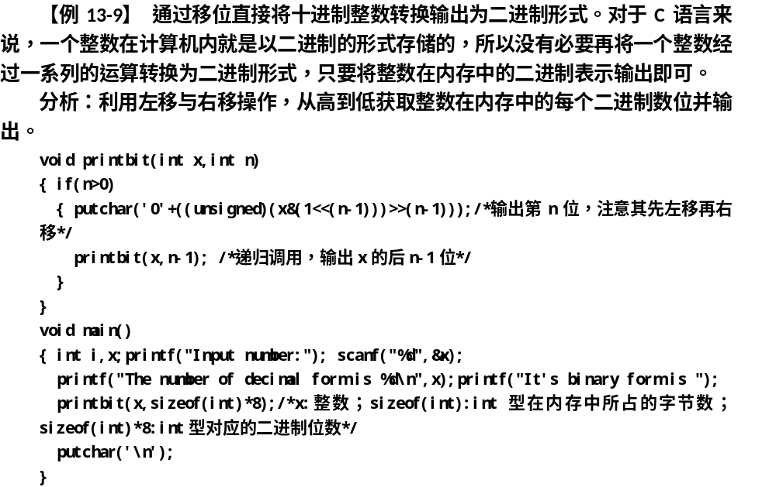
13.3 应用实例

Slide 36
13.3 应用实例
说明：主程序中“printbit(x,sizeof(int)*8);”语句改为“for(i=sizeof(int)*8;i>=1;i--) putchar('0'+((unsigned)(x&(1<<(i-1)))>>(i-1)));/*输出第i位*/;”则可不用递归函数调用而更直接地输出了。

Slide 37
13.4 本章小结
位运算是Ｃ语言的一种特殊运算功能，它是以二进制位为单位进行运算的。位运算符只有逻辑位运算和移位运算两类。位运算符可以与赋值符一起组成复合赋值符。如&=,|=,^=,>>=,<<=等。
利用位运算可以完成汇编语言的某些功能，如置位、位清零、移位等。还可进行数据的压缩存储和并行运算等。

Slide 38
13.4 本章小结
位域在本质上也是结构类型，不过它的成员按二进制位分配内存。其定义、说明及使用的方式都与结构相同。
位域提供了一种手段，使得可在高级语言中实现数据的压缩，节省了存储空间，同时也提高了程序的效率。

Slide 39
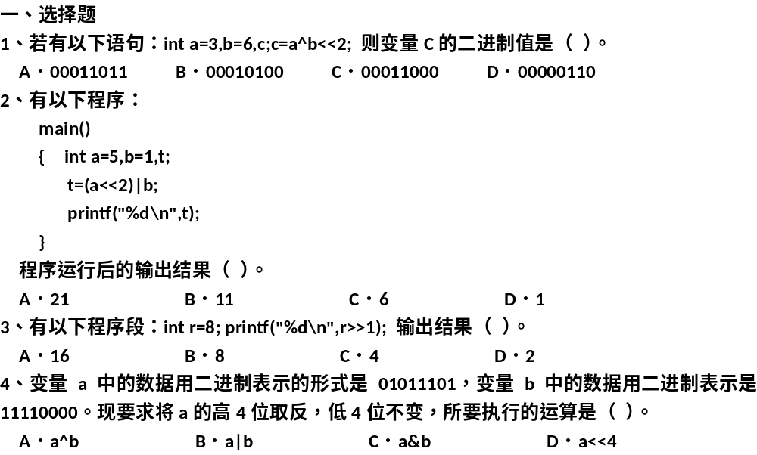
13.5 习题

Slide 40
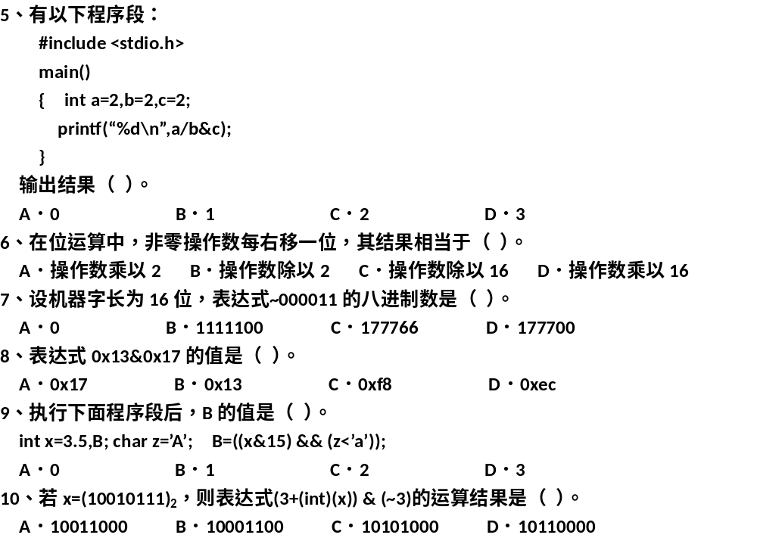
13.5 习题

Slide 41
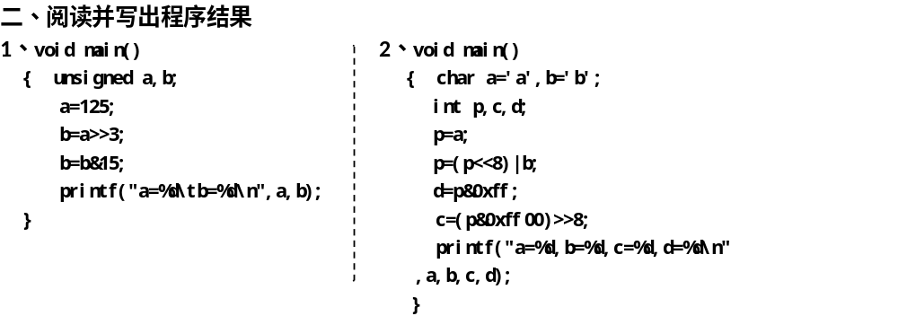
13.5 习题

Slide 42
13.5 习题
三、编程题
1、输入两个整数，分别以十进制与十六进制形式输出两整数及其与运算、或运算、异或运算的值，检验运算的正确性。
2、输入整数，分别以十进制与十六进制形式输出该整数及其求反运算、左移4位、右移4位后的值，检验运算的正确性。
3、定义一个含两个分别4位长度的位域名bit03,bit47的位域结构体及其变量，对位域变量的成员分别赋值0与15并输出。

Slide 43


本章结束
请指出错误或问题，交流联系 Email：
qxzvb@163.com 或
xzqian@jiangnan.edu.cn

